Slide 1
Liceo Andrés Bello A-94
Departamento de Matemática
Prof. Nancy Miranda D.
TRABAJO N° 2
UNIDAD CERO:
ECUACIONES LINEALES
Nivel: Segundo Medio

Slide 2
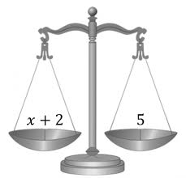
Recordemos, las ecuaciones lineales son como una balanza en perfecto equilibrio, lo que esta a la derecha vale lo mismo que aquello que está a la izquierda.
Pero como no podemos sumar o restar elementos distintos, por ejemplo: dos zapatos más tres manzanas, debemos dejar a la izquierda o derecha las letras (variables) y al otro lado los números.
X + 2 = 5
X = 5 – 2
X = 3

Slide 3
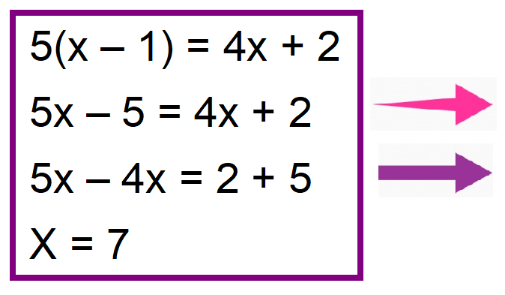
EJEMPLO DE RESOLUCIÓN:
Eliminamos los paréntesis
Dejamos variables a un lado y números al otro
Redujimos términos semejantes y Listo!!!

Slide 4
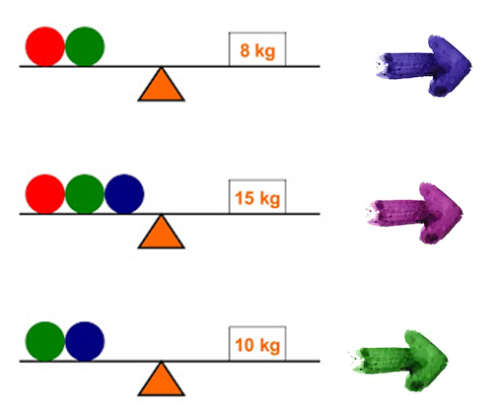
Ejemplo de aplicación de una ecuación lineal
Una roja más una verde pesan 8 kg entre las dos
Ya sabemos que una roja más una verde pesan 8 kg, entonces la azul pesa lo que falta para 15 kg, es decir 7 kg
La azul pesa 7 kg, restamos y tenemos que la verde pesa 3 kg, luego la roja pesa 5 kg

Slide 5
Respuesta al final del PPT

Slide 6
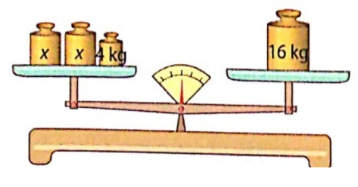
Mira este ejemplo, escribe la ecuación en forma algebraica y resuelve:

Slide 7
SOLUCIÓN:

Slide 8
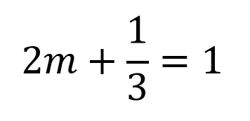
Procedemos del mismo modo, las fracciones se operan de
manera ya conocida, es decir sumas y restas igualamos
denominadores (si tu utilizas otro método está bien)
Ejemplo:

Slide 10
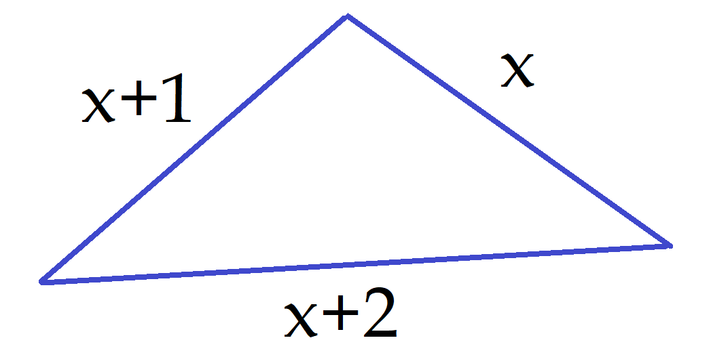
2) El perímetro del triángulo es de 36
cm ¿cuánto mide x?
Respuesta al final del PPT

Slide 11
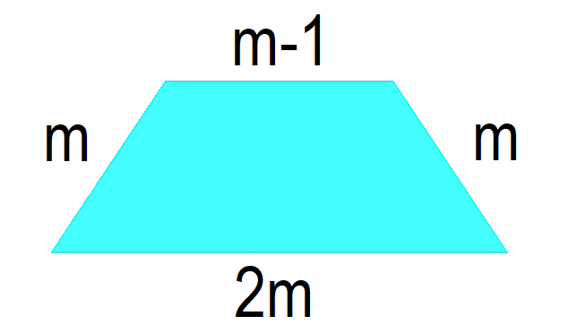
3) Si el perímetro del trapecio es de
49 cm ¿cuánto mide m?
Respuesta al final del PPT

Slide 12
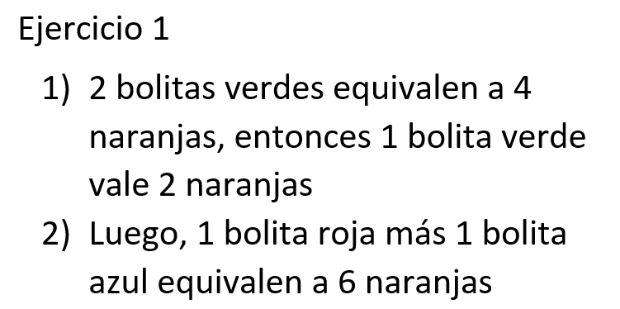
Respuestas:

Slide 13
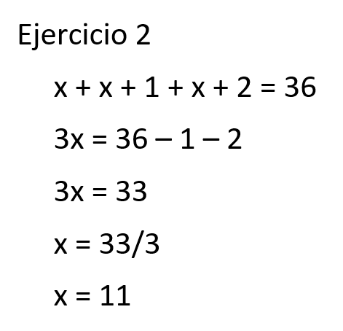
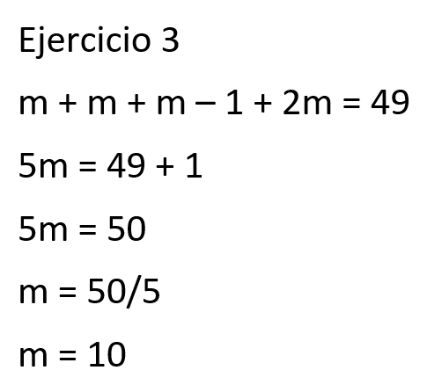

Slide 14
https://www.youtube.com/watch?v=FLW-7U3BsVE clase para saber por qué se pasa restando o sumando
https://www.youtube.com/watch?v=s4hrxXz5ln4 Cómo despejar x en el orden correcto
https://www.youtube.com/watch?v=QQllizy5Gb8 Cómo eliminar paréntesis
https://www.youtube.com/watch?v=pqnyMmT8ncg Ecuaciones con fracciones fáciles (usa MCM)
https://www.youtube.com/watch?v=gQYVD0f2SH4 Ecuaciones con fracciones (usa MCM)

